Slide 1
Новые правила работы отрасли медицинских отходов
Санитарно-экологическая ассоциация по обращению с отходами и вредными выбросами (СЭАОВ)
13.05.2025
Перминов Дмитрий Сергеевич

Slide 2
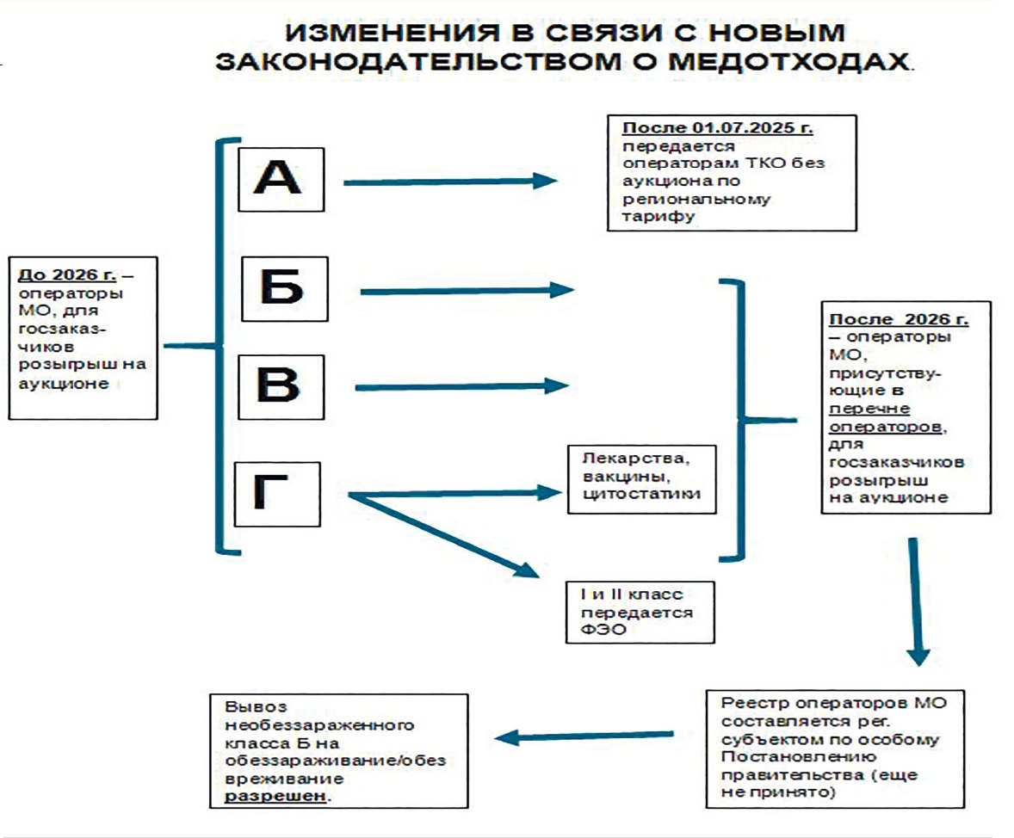
НОВОЕ ЗАКОНОДАТЕЛЬСТВО – ОСНОВНЫЕ МОМЕНТЫ
ПЛАНИРУЕМЫЕ ПОДЗАКОННЫЕ АКТЫ в части медицинских отходов
Изменения в СанПиН 2.1.3684-21
Проект Правила учета медицинских отходов
Проект Правила оказания услуг по транспортированию и обезвреживанию медотходов
Проект Правила размещения информации на сайтах региональных Уполномоченных органов об оказании услуг
Проект Перечень медотходов класса Г подобных отходам 1-2 класса опасности
(будут приняты Постановлением Правительства РФ)
Сейчас проекты размещены на портале regulation.gov.ru
Новый закон о медицинских отходах 306ФЗ от 08.08.24

Slide 3
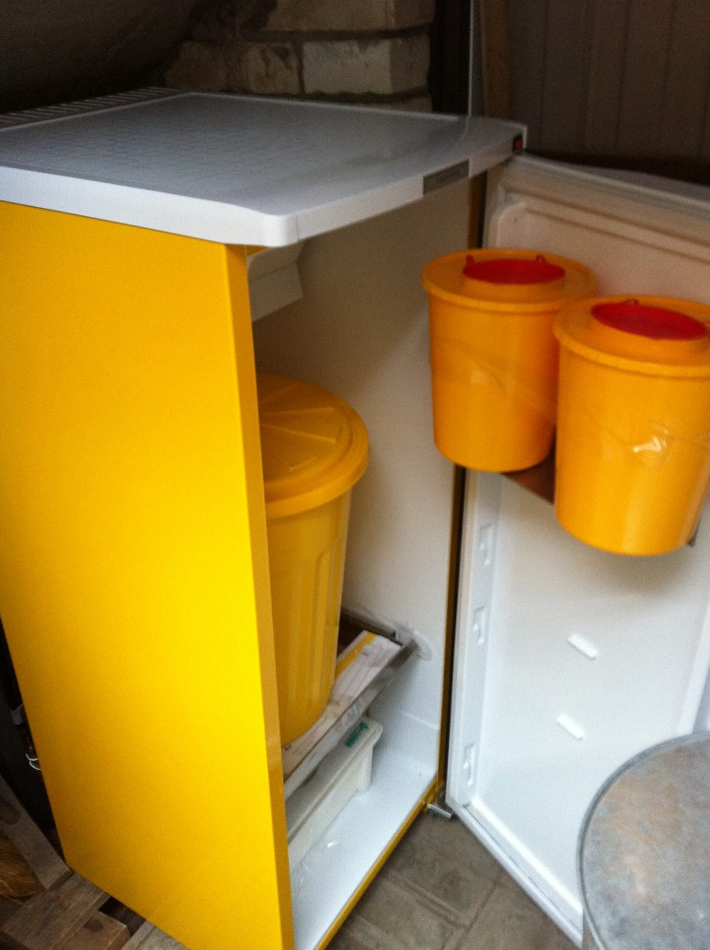
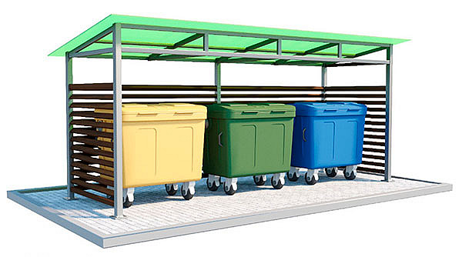
СанПиН 2.1.3684-21: что существенно изменится
В новой трактовке пункт 181 дает четко прописана возможность транспортировки необеззараженного класса Б.
Необеззараженный класс В разрешено возить на площадки по обезвреживанию , просто залив химическим дезинфектантом, в таких случаях аппаратное обеззараживание можно не применять (п.183)
Исключаются требования к контейнерной площадке для класса А (п.201)
Вести журнал учета класса А более не требуется (п.208)
При производственном контроле , связанном с обработкой медотходов - если не существует для какого либо случая утвержденной методики — контроль по данному случаю можно не производить (п.210)

Slide 4
Предполагаемые изменения в правилах учета медотходов
Учет ведут все акторы отрасли, включая больницы, транспортировщиков и «обезвреживателей», на всех этапах работы с ними
Учет ведется обязательно в единицах массы (ранее практиковался иногда учет исключительно объема )
Это логически связано с требованиями годовой отчетности (в тоннах) в Форме №2.
Видимо это приведет к исключению формулировок в ТЗ для контрактов «столько-то баков по 120 л» и им подобных. Такое единообразие повысит прозрачность заключения госконтрактов

Slide 5
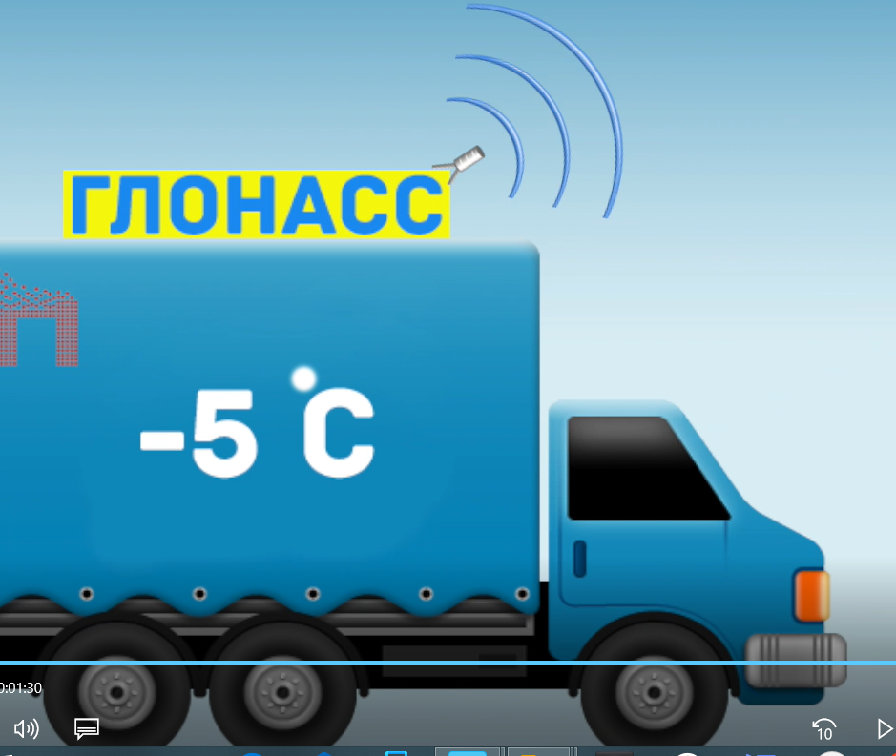
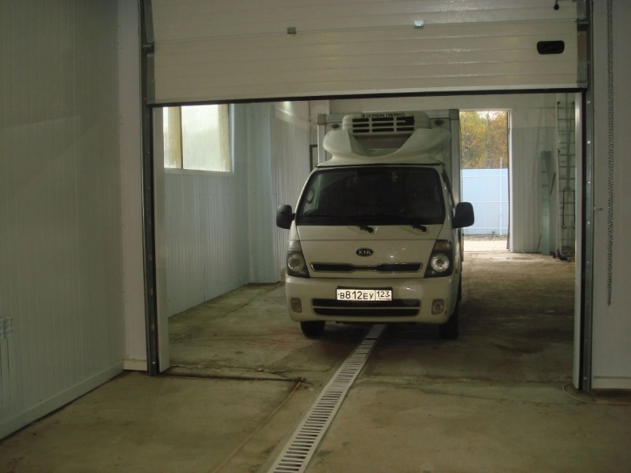
Предполагаемые правила транспортирования и обезвреживания медотходов
Общее правило – нельзя заключать договор на транспортировку, не имея на руках договора об обезвреживании , то есть заранее должен быть известен конечный пункт транспортировки.
Введен ряд новых требований к объектам обезвреживания медотходов, которые не были ранее установлены иными нормативными актами
Четко прописано требование на наличие ГЭЭ на объект или оборудование по обезвреживанию медотходов
Объект должен быть оборудован специальным холодильным хранилищем для медотходов, в соответствии с заявляемыми мощностями работы
Оборудование должно быть снабжено системой очистки выбросов
Объект должен быть оснащен участком для мойки и дезинфекции автотранспорта
Систематизированы и дополнены также требования к транспортировке медотходов
Вводится требованте установки на машины системы ГЛОНАСС
Обязательны опознавательные знаки
При перевозке замороженных медотходов необходимо охлаждение в машине

Slide 6
Предполагаемые правила размещения информации о лицах, работающих с медотходами
Каждый регион должен выбрать Уполномоченное ведомство по медотходам
Информация размещается на сайте этого ведомства – как по транспортировщикам, так и по объектам обезвреживания медотходов , имеющимся в регионе (некий реестр, с подробной детализацией)
Приводится перечень разрешительных документов, которые должны быть у тех и у других
В составе информации должны быть реквизиты всех этих документов
Сведения для размещения в этом реестре подают все компании самостоятельно.
Предусматривается возможность подачи информации через Госуслуги, если регион предоставит такую возможность.
По информации Минцифры , у всех госведомств существует «возможность самостоятельно разрабатывать интерактивные формы необходимых заявлений с использованием подсистемы ЕПГУ, предоставляющей функциональные механизмы интерактивной среды разработки интерактивных форм» , то есть нечто вроде «конструктора» с помощью которого создается необходимая форма, в которую потом юрлица будут заносить о себе сведения.

